Slide 1
GEOSummit
Mitgliederversammlung
18. Juni 2019

Slide 2
1. Begrüssung
Ziel: Entscheide bezüglich weiterem Vorgehen im 2020

Slide 3
Traktanden
Begrüssung
Rückblick GEOSpatialData Day 2019
GEOSummit 2020
Swissbau 2020
Verschiedenes
  Road to Berne (BfS)
  Journée romande de la Géoinformation
  GEOSchool Day / Nachwuchs
Nächste Schritte

Slide 4

2. GEOSpatial Data Day 2019
Rückblick

Slide 5

Das Wichtigste in Kürze
Thema: Spatial Analytics
100 Teilnehmer, davon mehr als 50% von ausserhalb der Geo-Kernbranche
18 Kurzvortäge à 5 Minuten
18 Posters
7 Sponsoren
3 Workshops
1 Keynote von Geo-Lead von SwissRe
1 Partnerschaft mit Swiss Alliance for Data-Intensive Services
Finanzielles Ergebnis positiv (falls Innosuisse vereinbarten Betrag bezahlt)

Slide 6

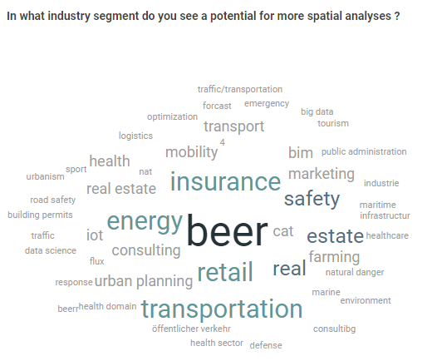
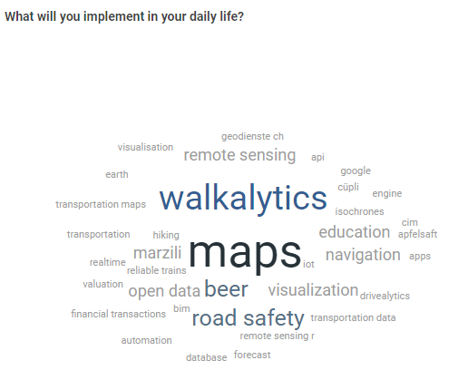
Word-Cloud

Slide 7
Impressionen
siehe https://www.geosummit.ch/geoday-2019/impressionen-gsdd-2019.html

Slide 8
2. GEOSummit 2020
3./ 4. Juni 2020 in Bern

Slide 9
Was ist gelaufen?
Standortevaluation (St. Gallen, Freiburg, Bern) mit Planerfolgsrechnungen basierend auf vorgegebenem Mengen- und Leistungsgerüst
Vorentscheid für Standort Bern (Preis, Infrastruktur, bestehender Vertrag)
Nachverhandlungen mit BernExpo
Aktualisierung Planerfolgsrechnung
Konzeptüberlegungen

Slide 10
Konzept - Ziele
Vernetzung und Informationsaustausch innerhalb der Geo-Szene
Den Mitglieder-Verbänden und Firmen eine Plattform bieten
Minimale finanzielle Risiken
Gesamtschweizer-Anlass mit Vorträgen in Landessprachen und Englisch
Ansprechen der jüngeren Generation > niederschwelliges Angebot / Einbezug Lernende und Studierende
Abgrenzung bei den Zielsetzung:
Kein Adressieren von nicht-geozentrischen Teilnehmern
Keine klassische Messe

Slide 11
Konzept - Grundsätze
Bewusst Zeit fürs Networking / «Klassentreffen»
Nur 2 parallel Tracks mit einer Mischung aus längeren und kurzen Vorträgen
Bewusst mehr Kurzvorträge à 5 Minuten / Pitches
Finanziell selbsttragende, hochwertige Tischmesse
Stärkerer Einbezug von Verbänden:
  Möglichkeiten für Hauptversammlungen
  Möglichkeit zur Gestaltung von eigenen Tracks
Stärker Einbezug von Firmen / Anbietern:
  Möglichkeit zur Präsentation von Produkten und Angeboten

Slide 12
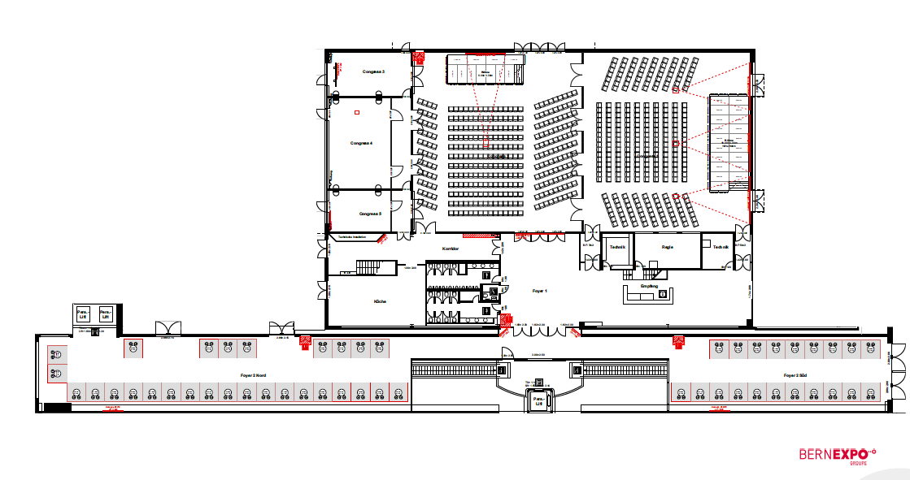
Konzept - Infrastruktur
Im Kongressbereich der Bernexpo
2 Räume parallel
Für HV’s mehr
Hochwertige Tischmesse und Networking

Slide 13
Konzept - Abgrenzung
Keine französische Übersetzung, jedoch Vorträge in D, F, I und E zugelassen
Weitgehender Verzicht auf teure, branchenfremde Keynote-Speaker
Moderation vereinfachen
Vereinfachter Call for Paper mit sehr schlanken Kongress-Beirat

Slide 14
Konzept - Programmstruktur
Tag | Mittwoch, 3.6.2020 |  |  | Donnerstag, 4.6.2020
09:30 – 11:00 | HV’s | HV’s | HV’s | Track A3 | Track B3
11:30 - 12:30 | Eröffnung / Keynotes |  |  | Track A4 | Track B4
14:00 – 15:30 | Track A1 |  | Track B1 | Track A5 | Track B5
16:00 – 17:30 | Track A2 |  | Track B1 | Conclusion
18:00 - | GEONight |  |  | Farewell

Slide 15
Konzept – Themen (erste Ideen)
Max. 10 Themenblöcke organisiert durch Verbände / Institutionen
Nachwuchsförderung > geosuisse / Trägerverein
Berufsbild der Zukunft > IGS / geosuisse
Digitalisierung konkret
GeoBIM
Amtliche Vermessung > cadastre suisse
Messtechnik
Remote Sensing > SGPF
Kartographie > SGK
Open Data
Data Analytics

Slide 16
Mitwirkende
Ziel: schlanke, entscheidungsfreudige Organisation
Vorstand: Pol Budmiger, Jean-Luc Miserez
OK: Christine Früh
Geschäftsstelle: Thomas Meyer
Sparingpartner: Thomas Frick
Weitere aktiv Mitwirkende sind willkommen!

Slide 17
Plan-Erfolgsrechnung

Slide 18
Plan-Erfolgsrechnung

Slide 19
Antrag
Messe und Kongress GEOSummit im 2020
am 3. und 4. Juni 2020
in Bern mit BernExpo und Henris
mit Fokus auf «geozentrisches» Publikum
in einem schlanken Format und mit Tischmesse
mit minimalen finanziellen Risiken
durchführen.

Slide 20

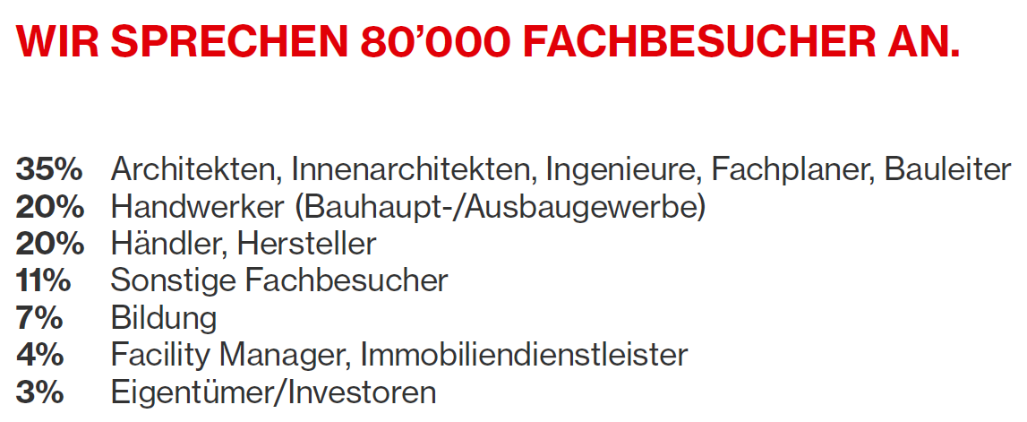
4. Swissbau

Slide 21
Varianten im Überblick
Variante 1: Swissbau Focus > an GV abgelehnt
Partnerschaft Swissbau: CHF 9’500.—
Organisation von Vorträge in interdisziplinären Blöcken
Variante 2: Nur Innovationslab > vertiefter abgeklärt
Partnerschaft Swissbau: CHF 15’000.—
4 Tage Präsenz in Innovationslab an einem Arbeitsplatz
Mitwirkung in Show Case
Variante 3: Swissbau Focus und Innovationslab
Partnerschaft Swissbau: CHF 20’000.— > an GV abgelehnt
Umfassende Präsenz
Variante 4: Gemeinschaftsstand in der Messe > kein Interesse

Slide 22
Was ist gelaufen? (I)
GEOWave und IGS haben je CHF 5000 für ein Konzept gesprochen.
Umfrage bei bisherigen Ausstellern zu Gemeinschaftsstand an der Swissbau:
  Kaum Interesse.
  Wenn was machen, dann selber
Mitgewirkt in diversen Workshops zum Innovationslab der Swissbau:
  Ist als Verband nicht einfach, da sonst v.a. Unternehmen mit eigenen Produkten vertreten sind (u.a. Mensch+Maschine, Jauslin+Stebler, etc)
  Thema Geoinformation in allen Fachgruppen eingebracht, damit Geoinformation ausserhalb des Gebäudes im Showcase auch präsent ist
Sondierungsgespräche mit potentiellen Interessenten für Präsenz am Stand im Innovationlab
  Zurückhaltend, da kaum national, sondern eher regional / lokal tätig
  Am ehesten Interesse von 3-5 grösseren Ingenieurbüro

Slide 23
Was ist gelaufen? (II)
Sondierungsgespräche GEOSchoolDay:
  Thema Fachkräftemangel ist relevant > Daniel Löhr machte Vorstoss bei Swissbau
  Bereitschaft / Interesse zur Durchführung GEOSchoolDay an Swissbau inkl. Swiss GeoLab Container > Bedingungen müssen noch geklärt werden.
Abklärung zu Inhalten / Themen:
  Digitalisierung / BIM ist für Baubranche brennend > Bauen Digital Schweiz ist Key Partner von Swissbau
  Geobranche könnte bei BIM bezügliche Datenverwaltung einen relevanten Beitrag leisten
  Mitwirken bei den Fachgruppen von Bauen Digital Schweiz zu GeoBIM, BIM für Infrastrukturen (Tiefbau), linearen Objekten (z.B. Bahn) oder Retro BIM ist relevant

Slide 24
Konzept – Offene Fragen
Das InnovationsLab setzt voll auf die Digitalisierung mit Fokus BIM > Ist das auch unser Schwerpunkt?
Für die Vernetzung wäre das Focus Forum wirkungsvoller als das Innovationslab. Die Mitwirkung mit CHF 9500 wurde aber an der letzten GV abgelehnt > Ist dieser Entscheid unumstösslich?
Das Mitwirken in den Arbeitsgruppen für den Showcase im iRoom ist für GEOSummit als Verein sehr schwierig, da sonst ausschliesslich Firmen mit konkreten Interesse an interdisziplinärer Zusammenarbeite vertreten sind.
> Wäre es nicht sinnvoller, wenn einzelne Firma aus unserer Branche ans Stelle des GEOSummit aktiv mitmachen würden?

Slide 25
Konzept - Ziele
Vernetzung mit der Baubranche
Aufzeigen der Relevanz von Geoinformation / Vermessung
Erfahrungen von GIS in BIM einbringen
Von der interdisziplinären Zusammenarbeit bei BIM profitieren
Plattform für GEOSchoolDay
Abgrenzung bei den Zielsetzung:
Kein Adressieren von geozentrischen Teilnehmern

Slide 26
Konzept - Grundsätze
Kein Gemeinschaftsstand in der Messe
Thema «Digitalisierung / BIM» muss adressiert werden, ansonsten macht ein Auftritt im InnoLab wenig Sinn.
Der Auftritt im Innovationslab sollte durch einzelne Firmen und nicht durch GEOSummit erfolgen!
Für einen Branchenauftritt wäre das Focus Forum mit der SOGI oder IGS oder geosuisse als Branchenvertreter sinnvoller!
Link zu GEOSchoolDay / Nachwuchs muss gewährleistet sein (neue Erkenntnisse werden am 17.6 erwartet)

Slide 27
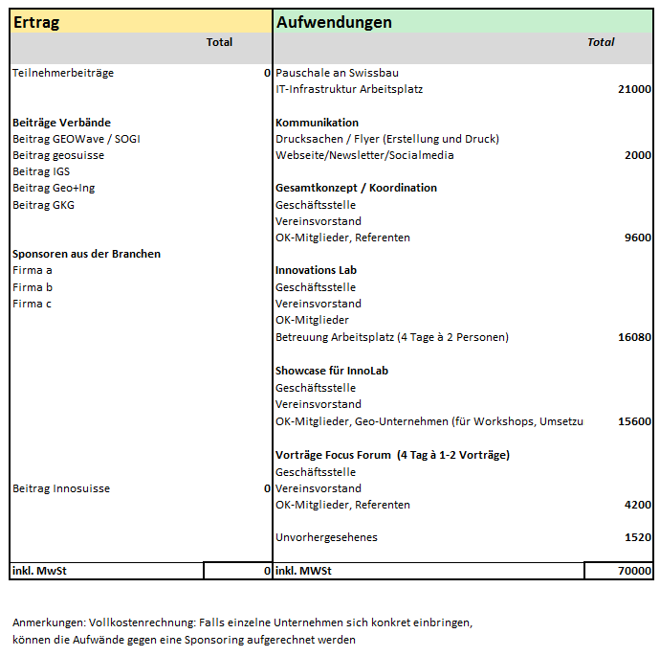
Konzept - Kostenschätzung
Vollkosten von CHF 70000 sind für Auftritt im InnovationsLab weiterhin notwendig!
Focus-Forum wäre vermutlich mit CHF 25’000 vermutlich machbar.

Slide 28
Antrag
Variante A: Im InnoLab der swissbau nur mitwirken, wenn bis Ende Juni mind. 2 Ingenieurunternehmen zusagen, welche gemeinsam die vollen Kosten tragen und selber aktiv mitwirken bzw. auch den Arbeitsplatz betreuen.
Hinweis: Mit swissbau ist noch nicht abschliessend geklärt, ob die mitwirkenden Firmen auch unter ihrem eigenen Namen auftreten können oder nur unter GEOSummit als Vertragspartner.
Variante B: Falls Variante A nicht umgesetzt werden, dann Auftritt im Focus-Forum unter dem Lead von SOGI, geosuisse oder IGS um die interdisziplinäre Zusammenarbeit in der Baubranche zu unterstreichen.

Slide 29
5. Verschiedenes
Road to Berne (BfS)
Journée romande de la Géoinformation
GEOSchool Day / Nachwuchs

Slide 30
Road to Berne des BfS (I)
Die Schweiz ist vom 18. bis 21. Oktober 2020 der Hostpartner des UN World Data Forums https://unstats.un.org/unsd/undataforum/index.html
mit Fokus auf das Monitoring der Aktivitäten im Rahmen der UN Nachhaltigkeitsagenda 2030.
Geoinformationen spielen bei der Datenerhebung und -nutzung eine erhebliche Rolle.
Mit der Schweizer-Initiative „Road to Berne“ unter dem Patronat von Bundesrat Alain Berset soll auf den Grossanlass vom Herbst 2020 hingearbeitet werden.
Bestehende und neue Anlässe während dem Jahr 2020 sollen eingebunden werden.

Slide 31
Road to Berne des BfS (II)
Möglichkeiten von GEOSummit:
Prio 1: Einen Vortragsblock von ½ Tag am GEOSummit 2020 zum Thema Geostatistik / Monitoring Agenda 2030
Prio 2: GEODay speziell zum Thema. Weitere Gespräche sind für Ende Juni 2019 vereinbart.
Bedingungen:
GEOSummit geht nicht in den Lead.
BfS und andere Bundesämter müssen einen relevanten personellen und finanziellen Beitrag leisten.
Weitere Gespräche sind für Ende Juni 2019 vereinbart.

Slide 32
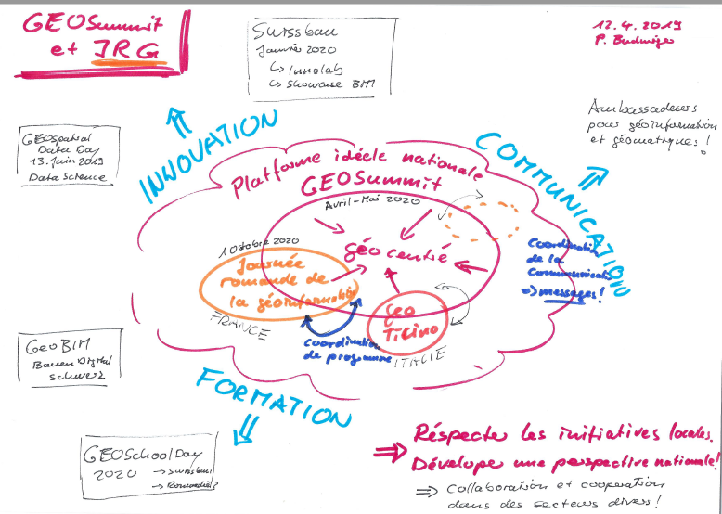
Journée romande de la
Géoinformation

Slide 33
Journée romande de la
Géoinformation (II)
Kaum eine Reaktion seit Treffen vom 12. April 2019
Planen Veranstaltung am 10. Oktober 2020
Unterschiedliche Denkweisen und Organisationformen machen eine Zusammenarbeit schwierig > läuft auf eine Co-Existenz heraus
Grösstes Interesse an einer Zusammenarbeit von Seite Romands besteht im Moment beim GEOSchoolDay > wichtige Verhandlungsposition

Slide 34
GEOSchoolDay / Nachwuchs
GEOSchoolDay war nominiert am Building Award http://www.building-award.ch/
SATW ist bereit für eine Partnerschaft im Bereich Kommunikation
Gespräche mit Swissbau laufen zum Thema Fachkräftemangel / Nachwuchs. Diskussion zu Möglichkeiten mit GEOSchoolDay an Swissbau am 17. Juni
Möglicher Block am GEOSummit 2020 zu Berufsbild und Nachwuchs unter Leitung von Christian Sailer mit Ausbildnern und Lehrlingen
bringt viele interessante Aspekte zur Nachwuchsförderung ein, von welchen die ganze Geobranche profitieren kann. Nutzen wir dieses Wissen und sichern unseren Berufsnachwuchs in Zusammenarbeit mit anderen Initiativen. Wir brauchen ein kreatives Netzwerk, welches die nächste Generation anspricht!

Slide 35
GEOSchoolDay / Nachwuchs
Anliegen von Seite GEOSummit:
GEOSchool Day hat einen engen Bezug zu GEOSummit. Der Verein GEOSummit kann Ideen einbringen und eine Plattform anbieten, kann aber das Thema nicht vorantreiben
Es braucht neue Denkansätze, neues „Wording“ und ein verjüngtes Team: Die nächste Generation will „sinnstiftende Tätigkeiten“ und Begriffe wie School, Arbeitsplatz, Erde, etc sind zu wenig attraktiv
Es braucht neue „Aufhänger“, welche weniger abhängig von Messeveranstaltung sind > z.B. ein Game, Mitwirken in Unternehmen, etc
Ein kreatives Netzwerk mit anderen Institutionen (z.B. www.Innorookie.ch, www.apresschool.ch, etc) sollte von den Fachverbänden vorangetrieben werden.

Slide 36
6. Nächste Schritte

